Slide 1
地震数据联合反演 约束 克拉通 地壳上地幔顶部 速度结构
杨涛 2025/06/19

Slide 2
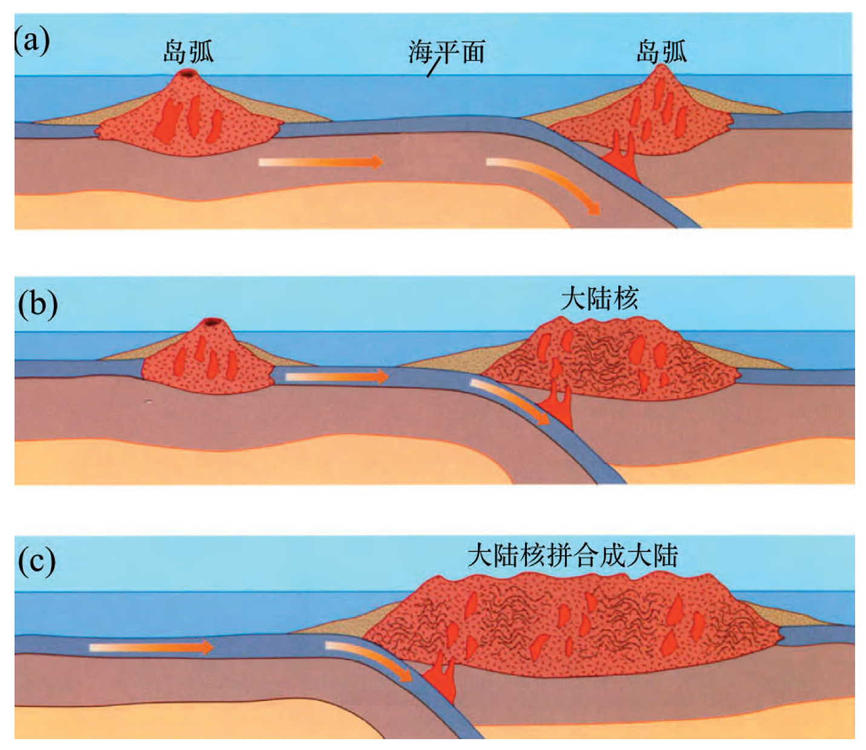
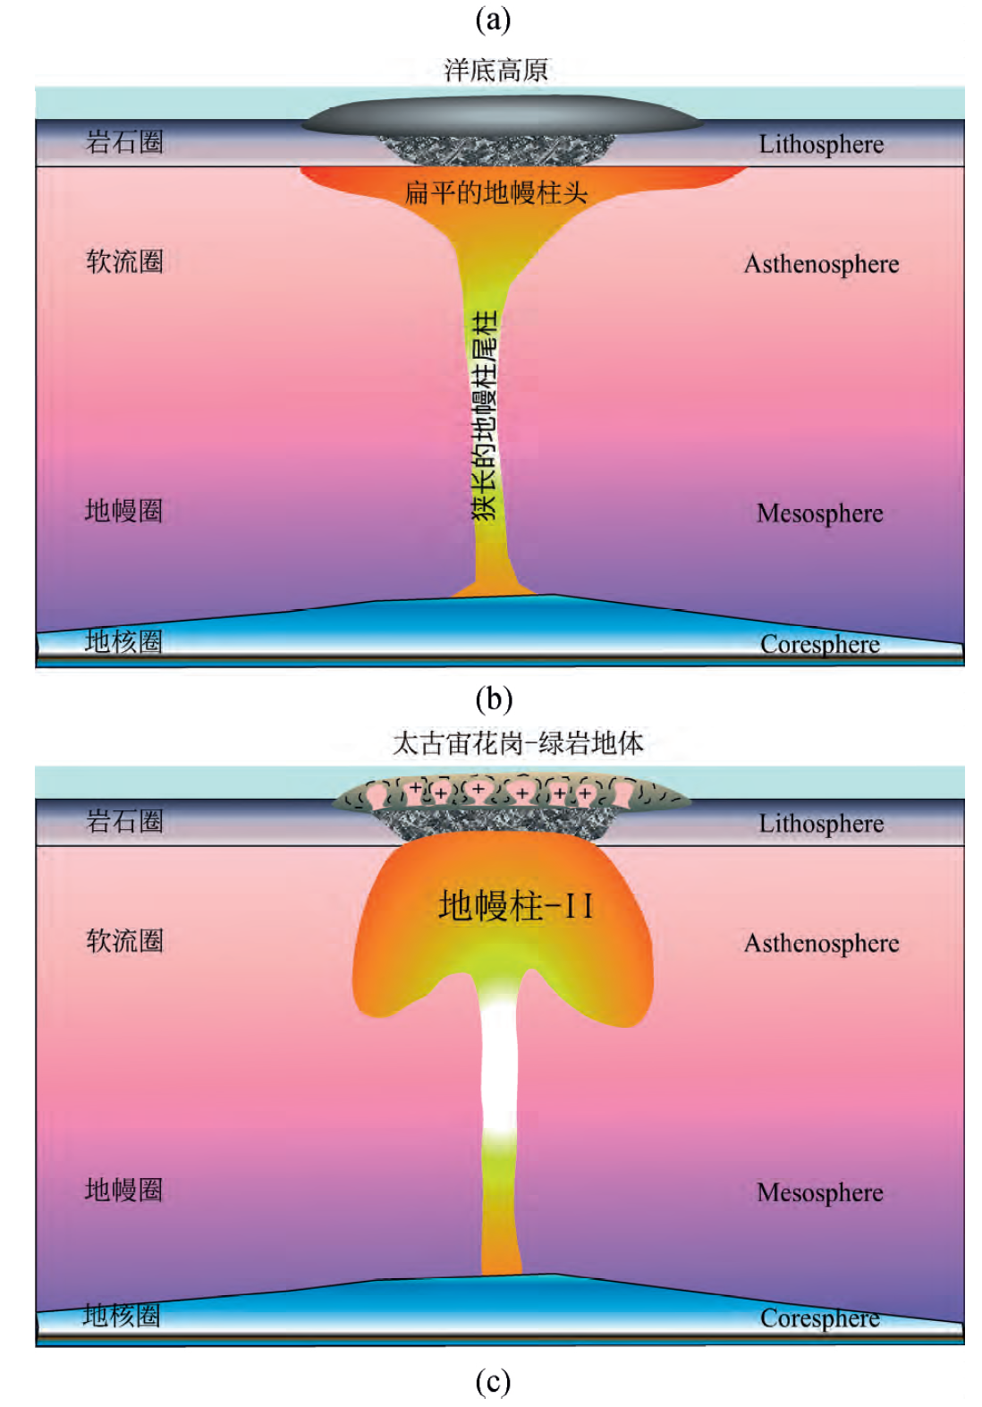
聚焦的科学问题
地球区别于太阳系其他类地行星的关键性质：长英质地壳的大陆 以及 活跃的板块构造
大陆如何产生？板块构造何时出现？先有鸡还是先有蛋
岛弧模式
洋底高原模式
赵国春，张国伟，地质学报，2021

Slide 3
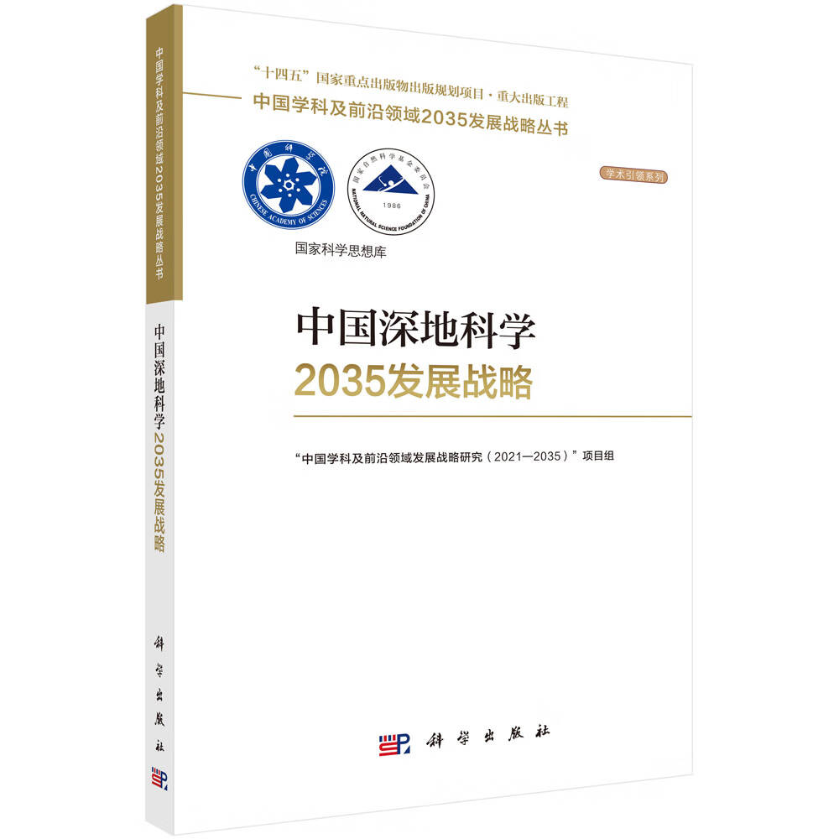
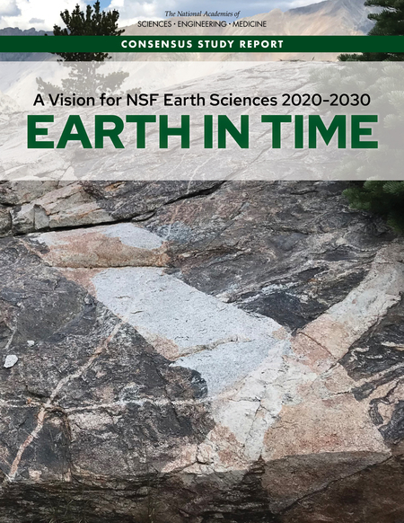
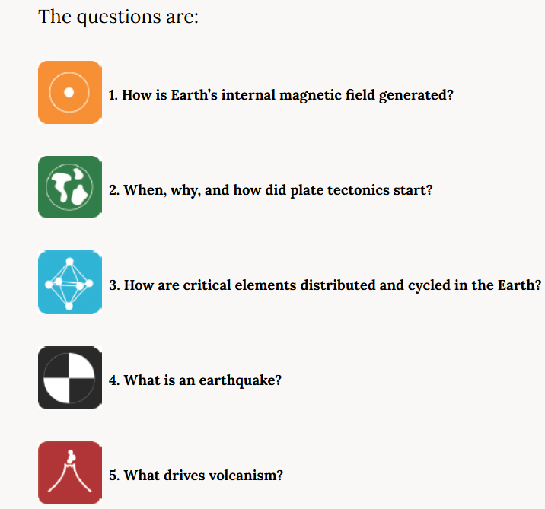
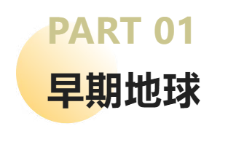


背景介绍
早期地球演化是当今地球科学研究的前沿
中国科学院+国家自然科学基金委员会
美国国家研究理事会

Slide 4
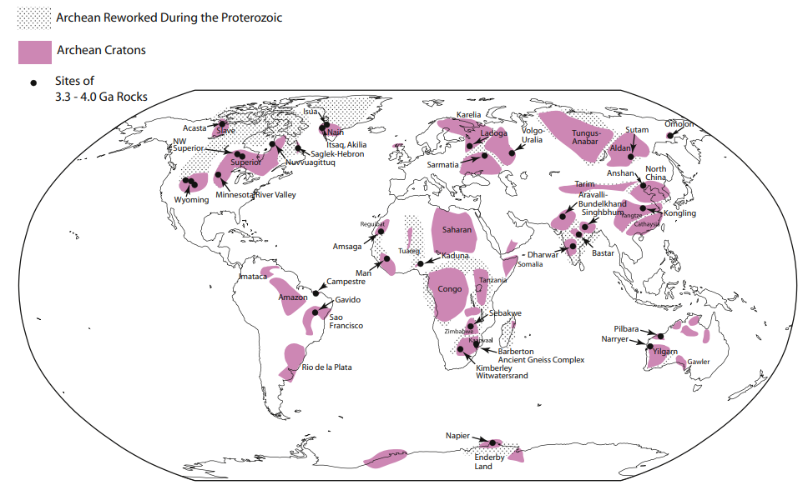
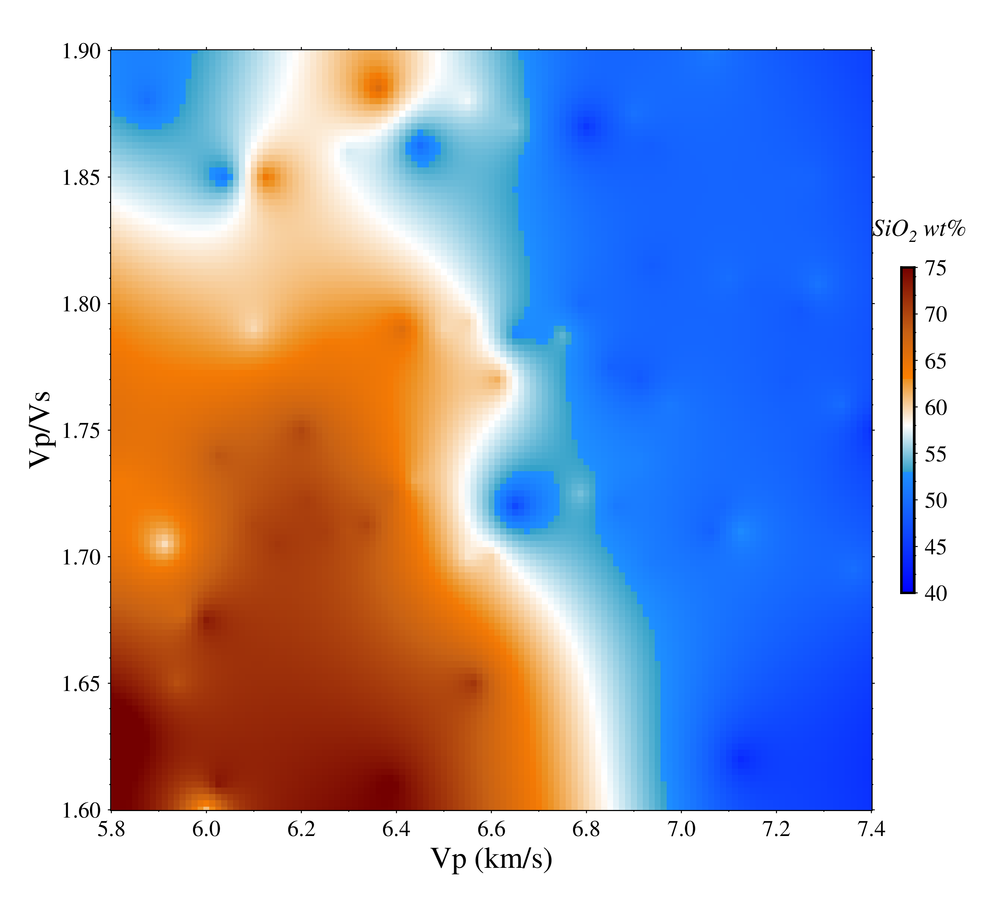
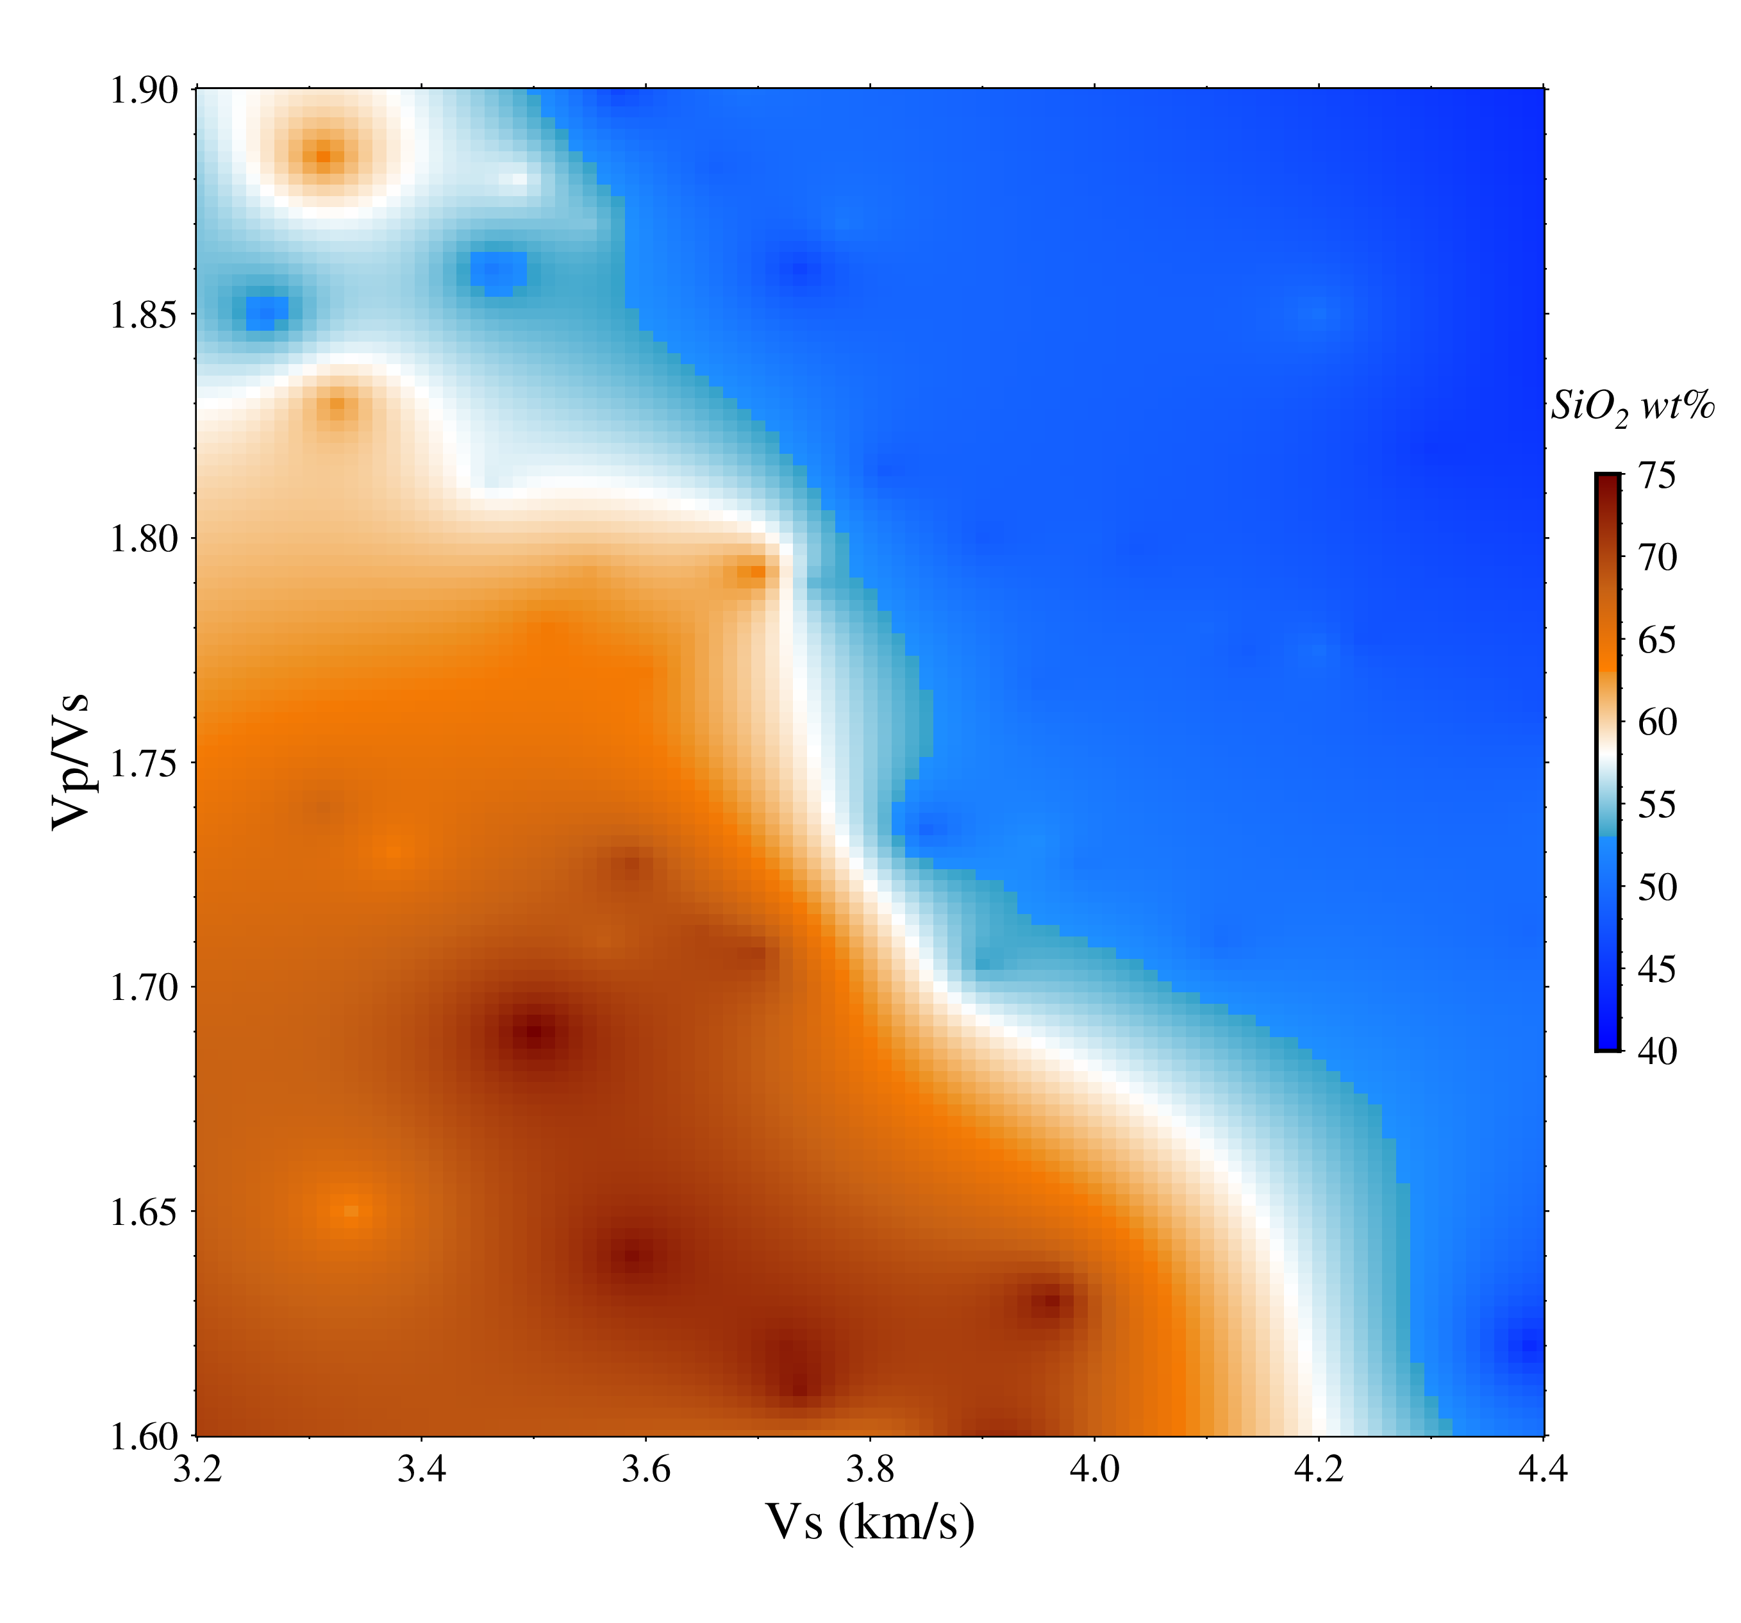
问题简化/转化
大陆起源研究的实质就是要解释 长英质地壳成分+难熔岩石圈地幔成分 的成因
到 克拉通 去找证据
如何约束成分
地震学观测+实验岩石学/相平衡（如Perple_X）模拟数据
地球最古老（＞ 3.2 Ga）岩石年龄分布，Condie, 2019
仅靠单一地震学参数约束成分不确定性很大，需联合多参数约束成分，特别是V_{P}速度结构

Slide 5
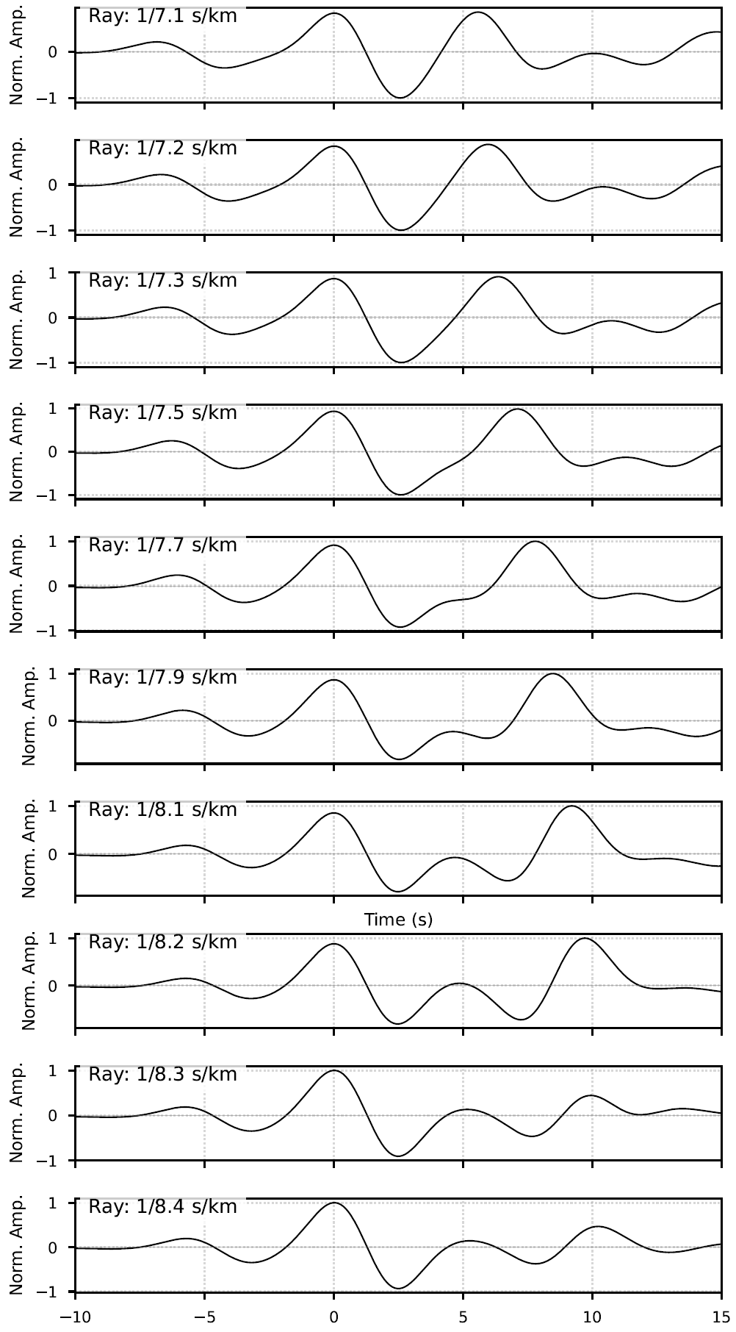
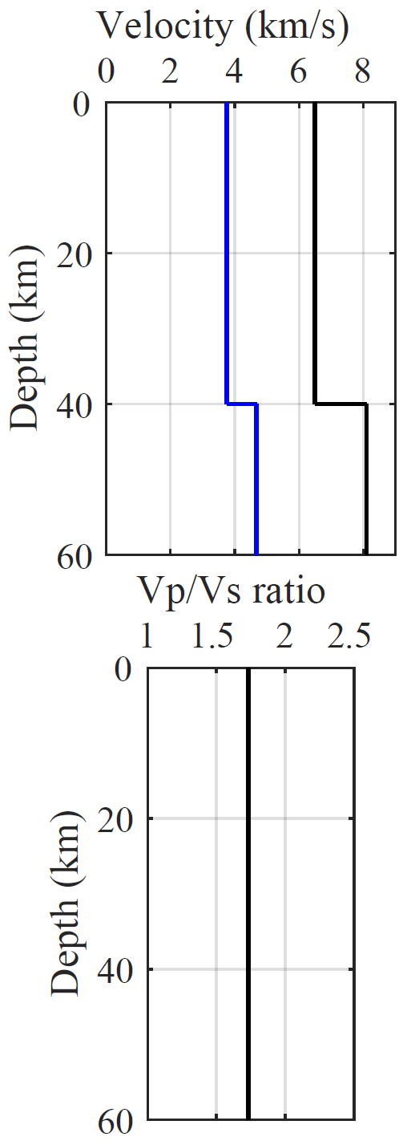
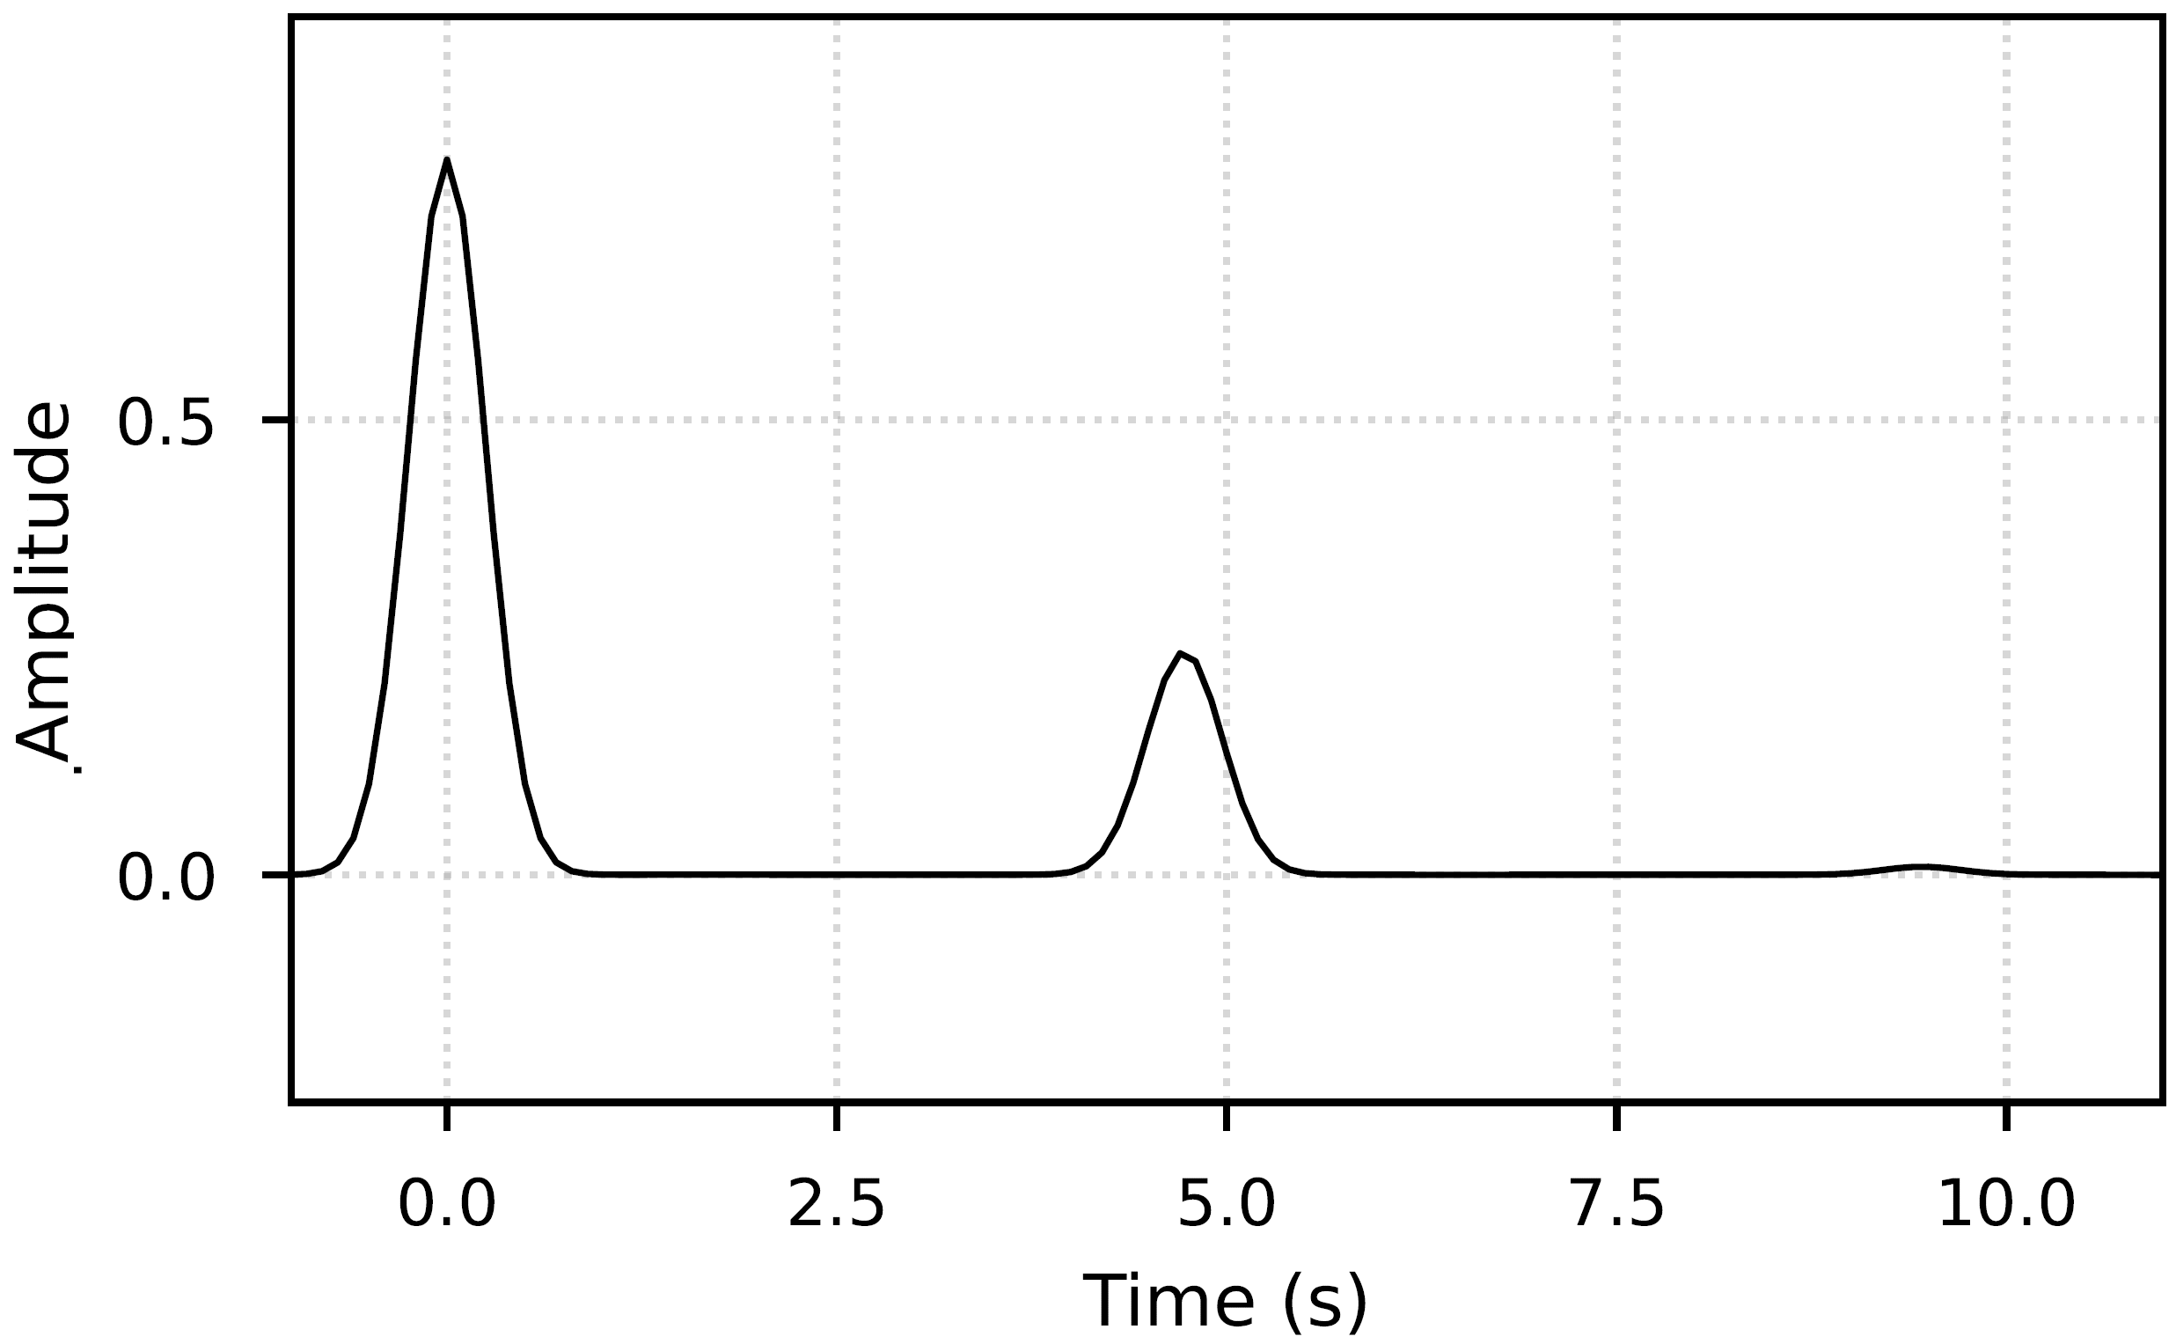
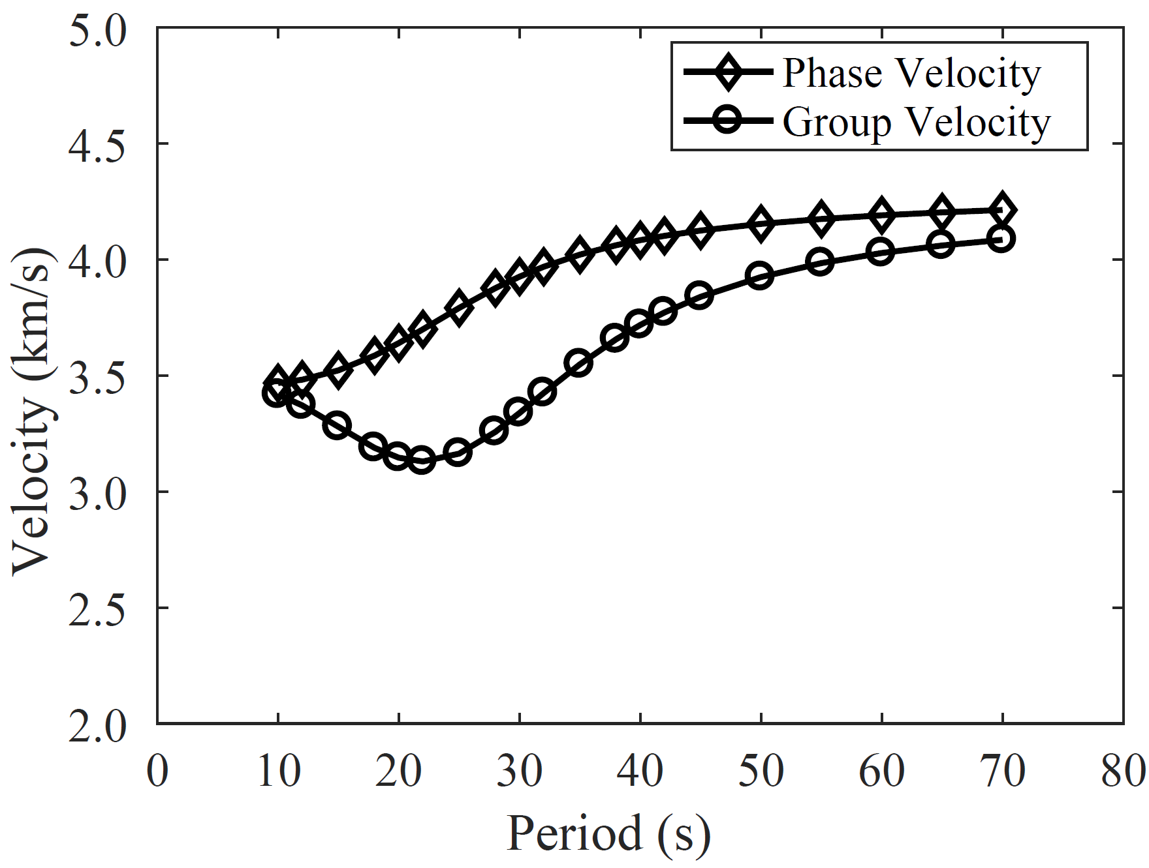
首先需要解决的问题：单一地震数据往往对单一地震学参数敏感，亟需联合多种互补数据
VDSS 数据
接收函数 数据
模型
面波 数据

Slide 6
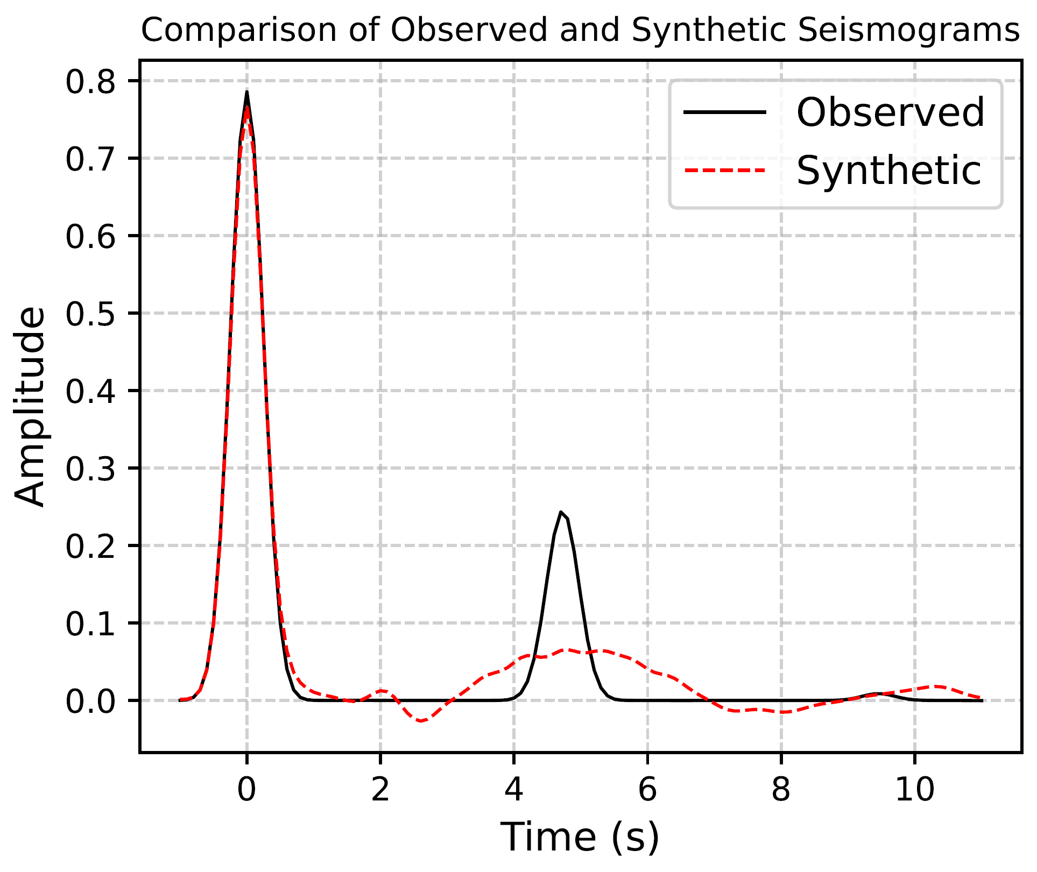
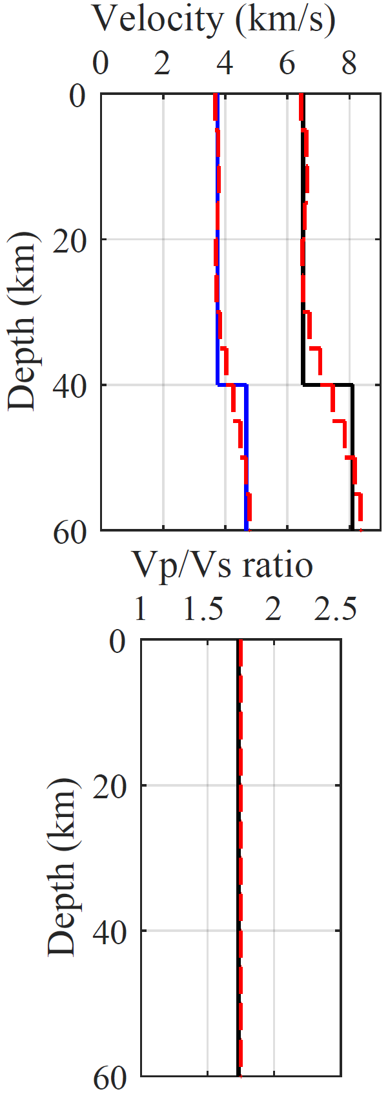
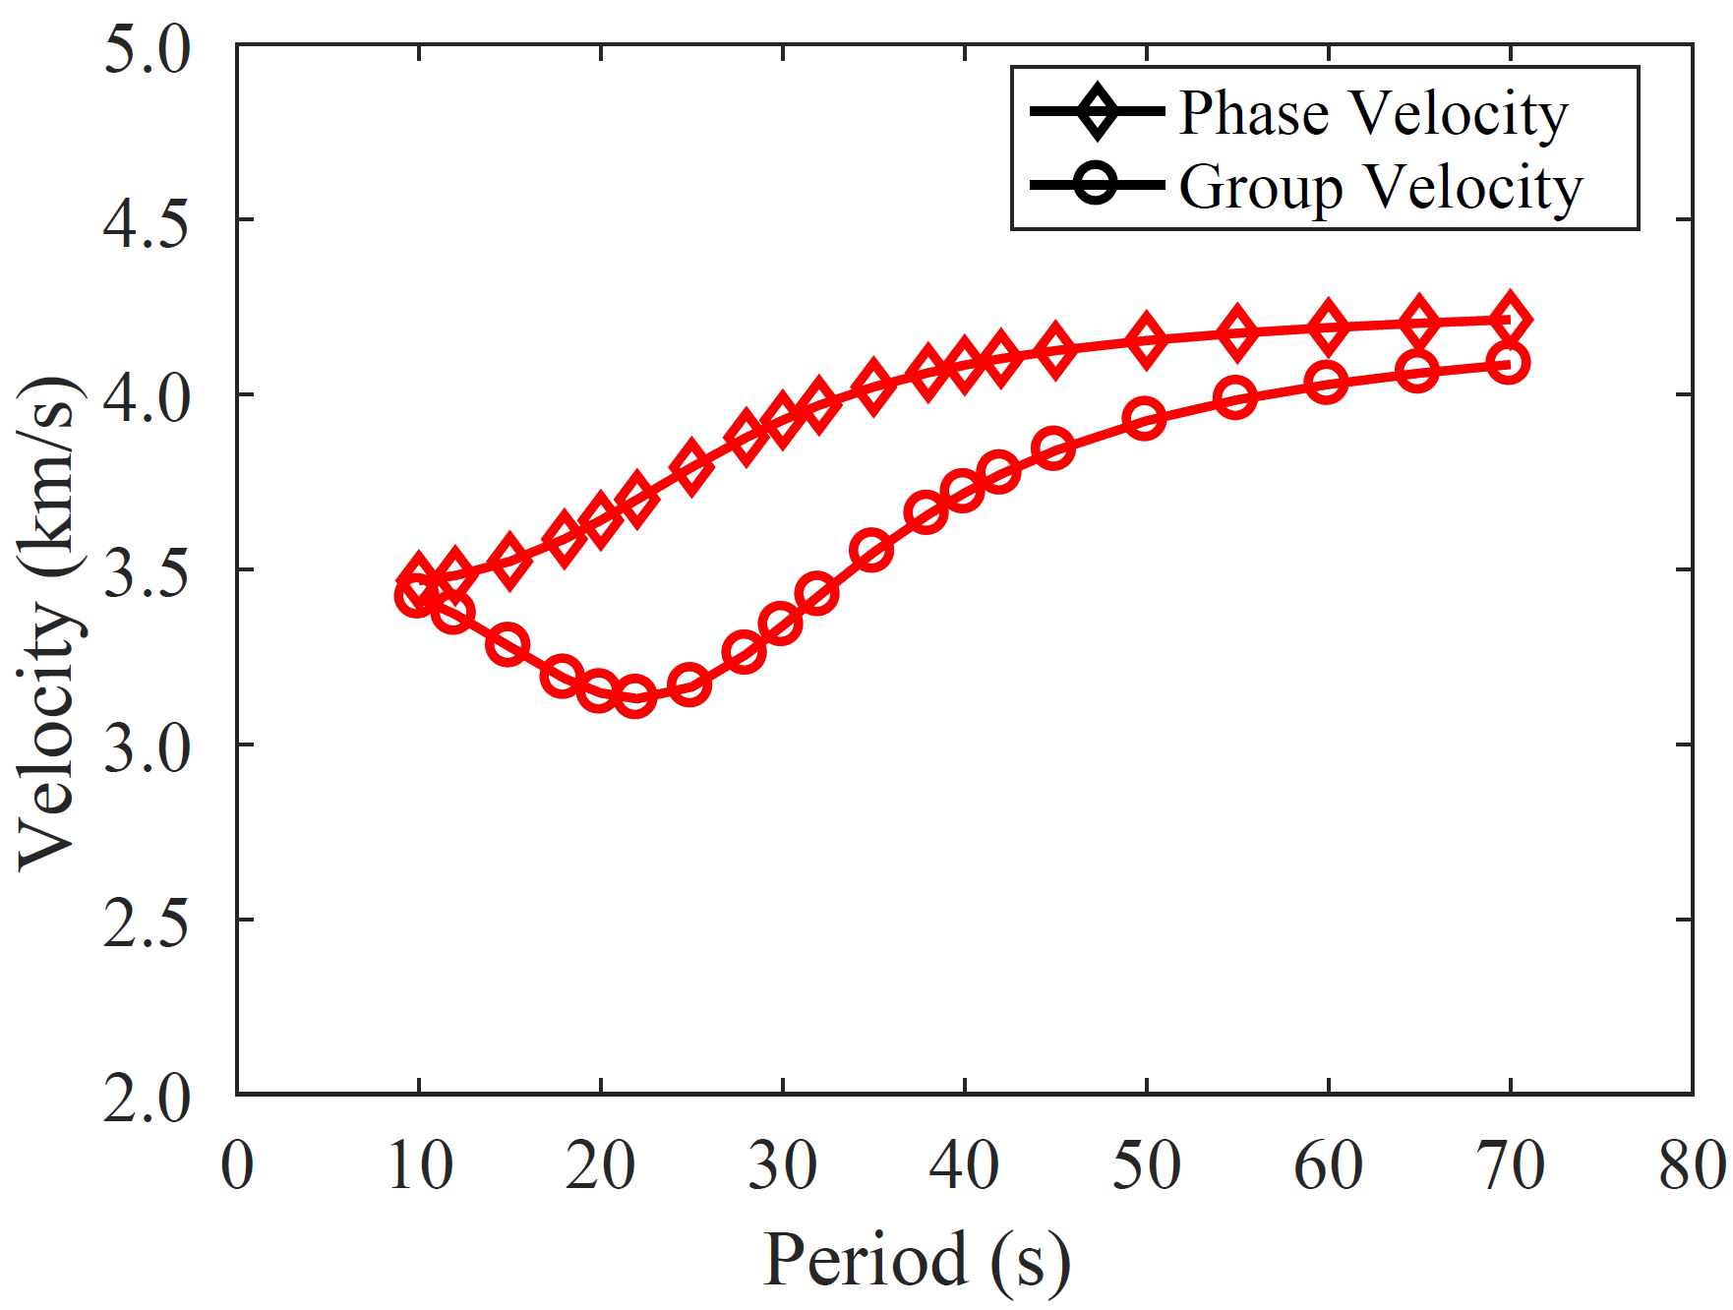
反演面波数据
面波数据对平均S波速度值敏感，但对界面结构、V_{P}和V_{P}/V_{S}不敏感

Slide 7
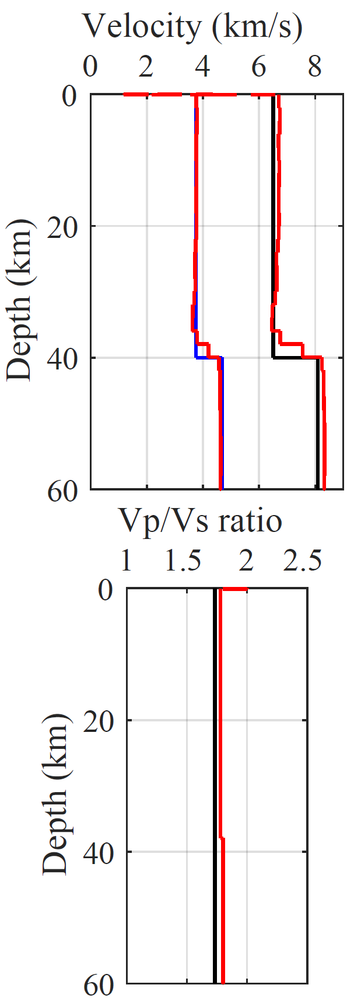
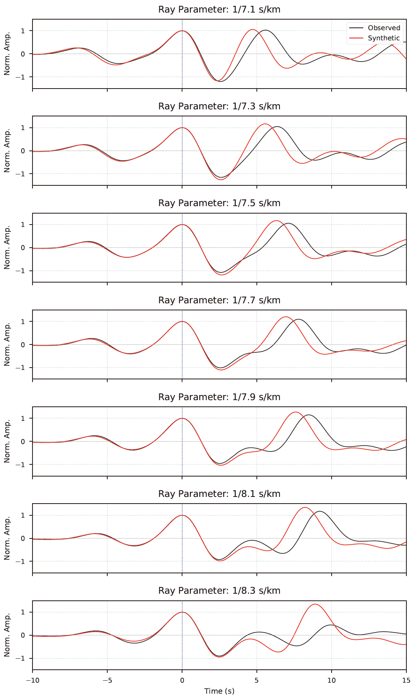
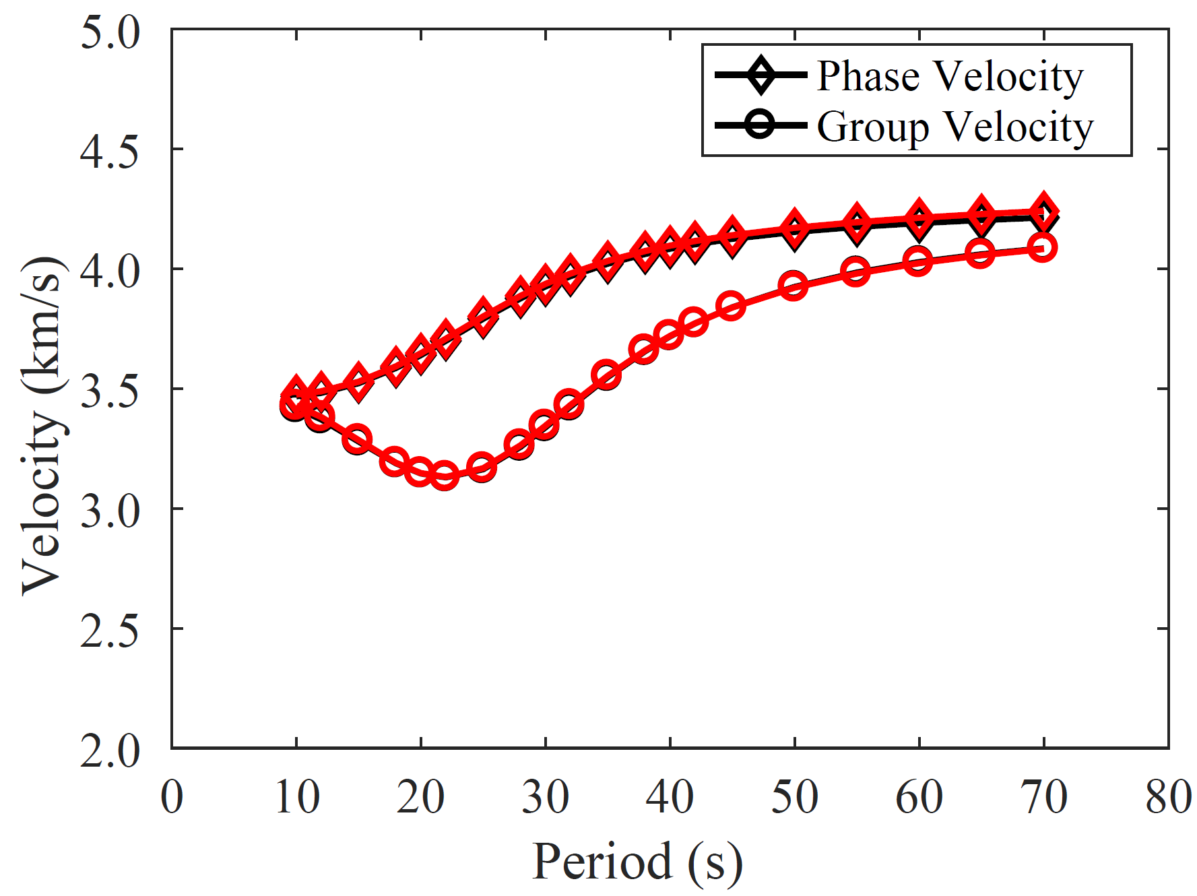
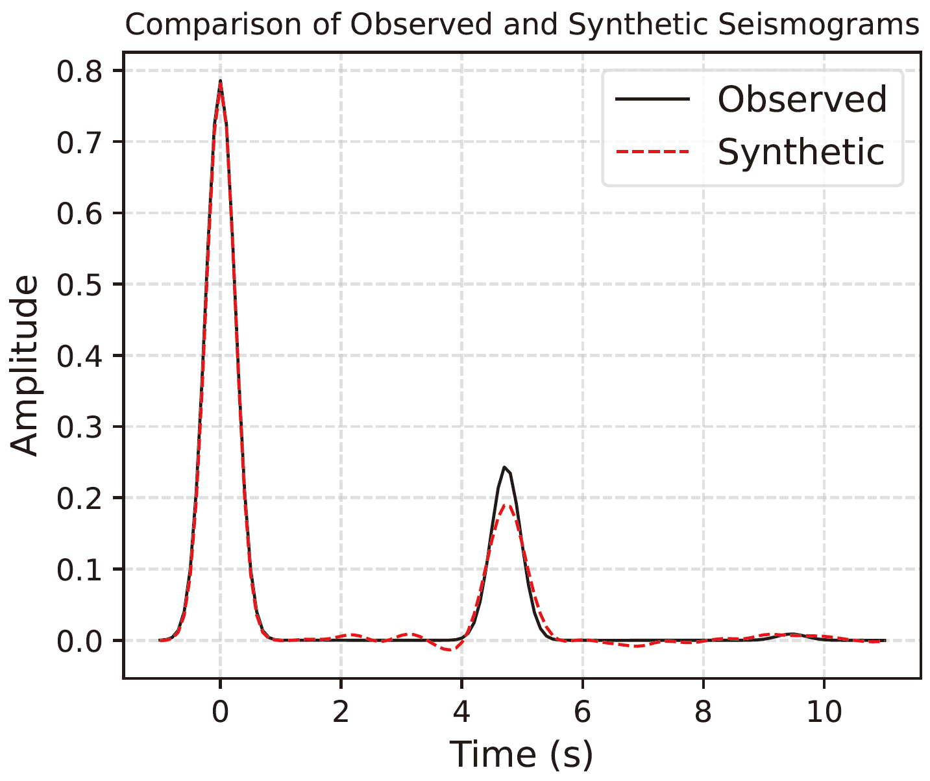
联合反演 面波+接收函数 数据
面波+接收函数数据 对S波速度值敏感，但对V_{P}和V_{P}/V_{S}（κ与H存在权衡关系）不敏感

Slide 8
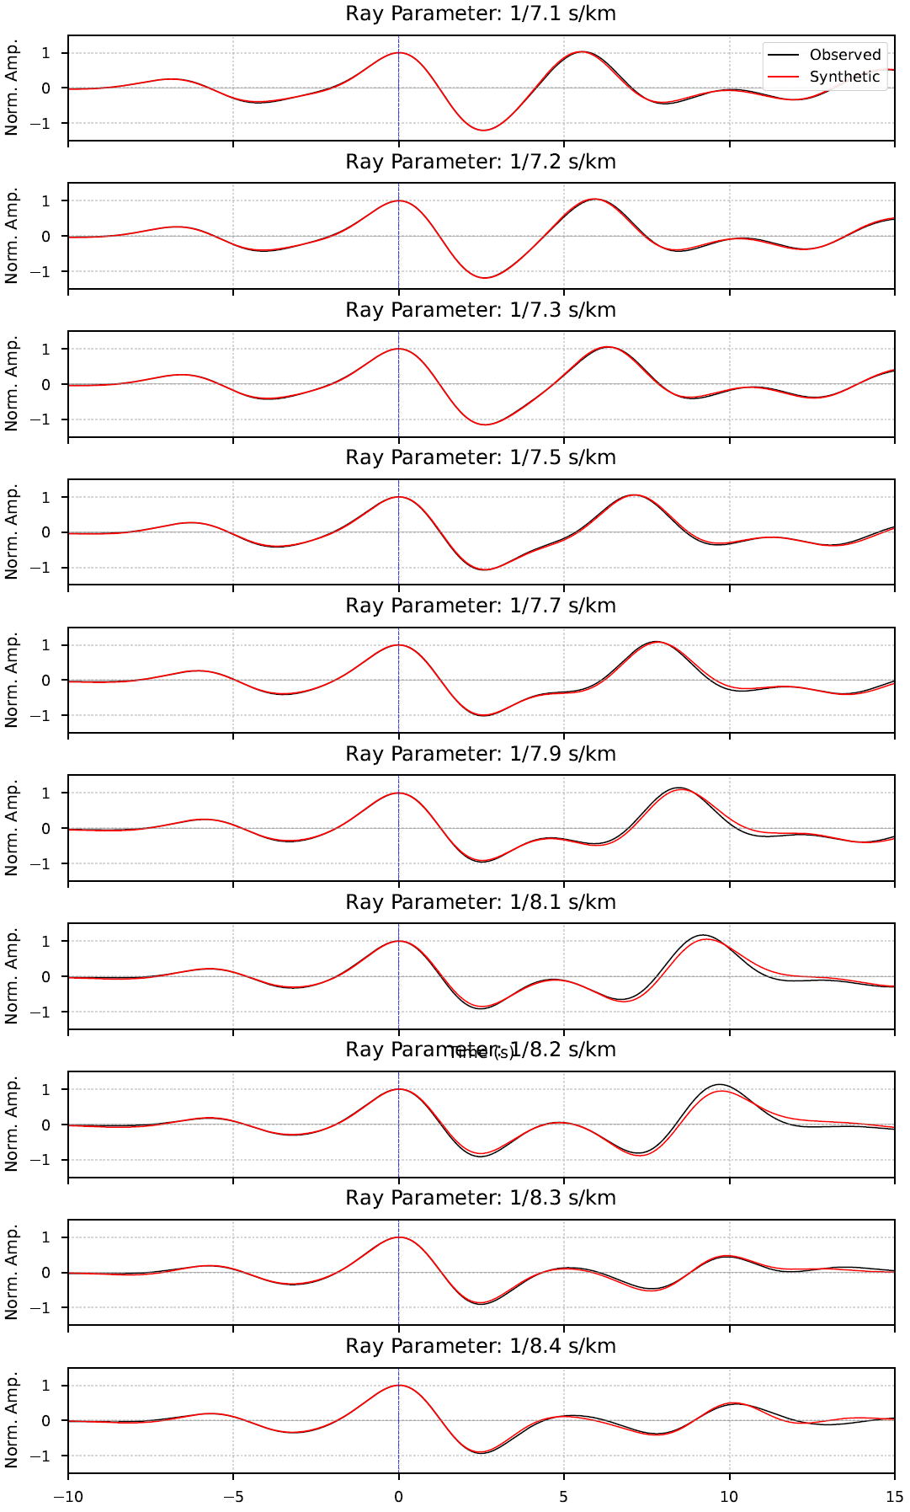
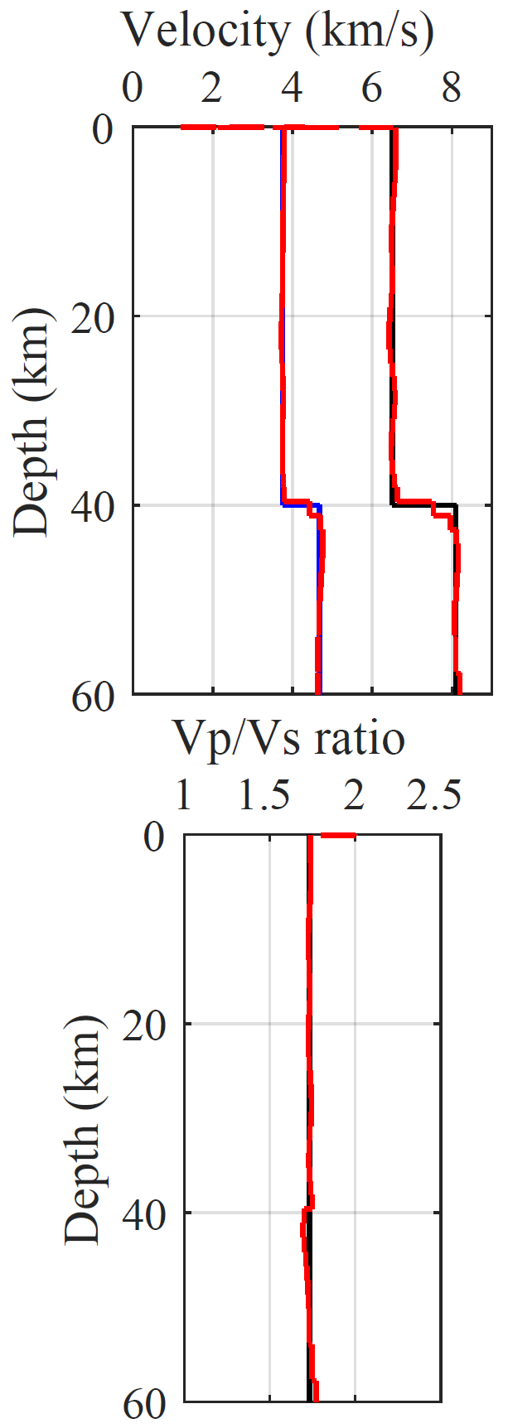
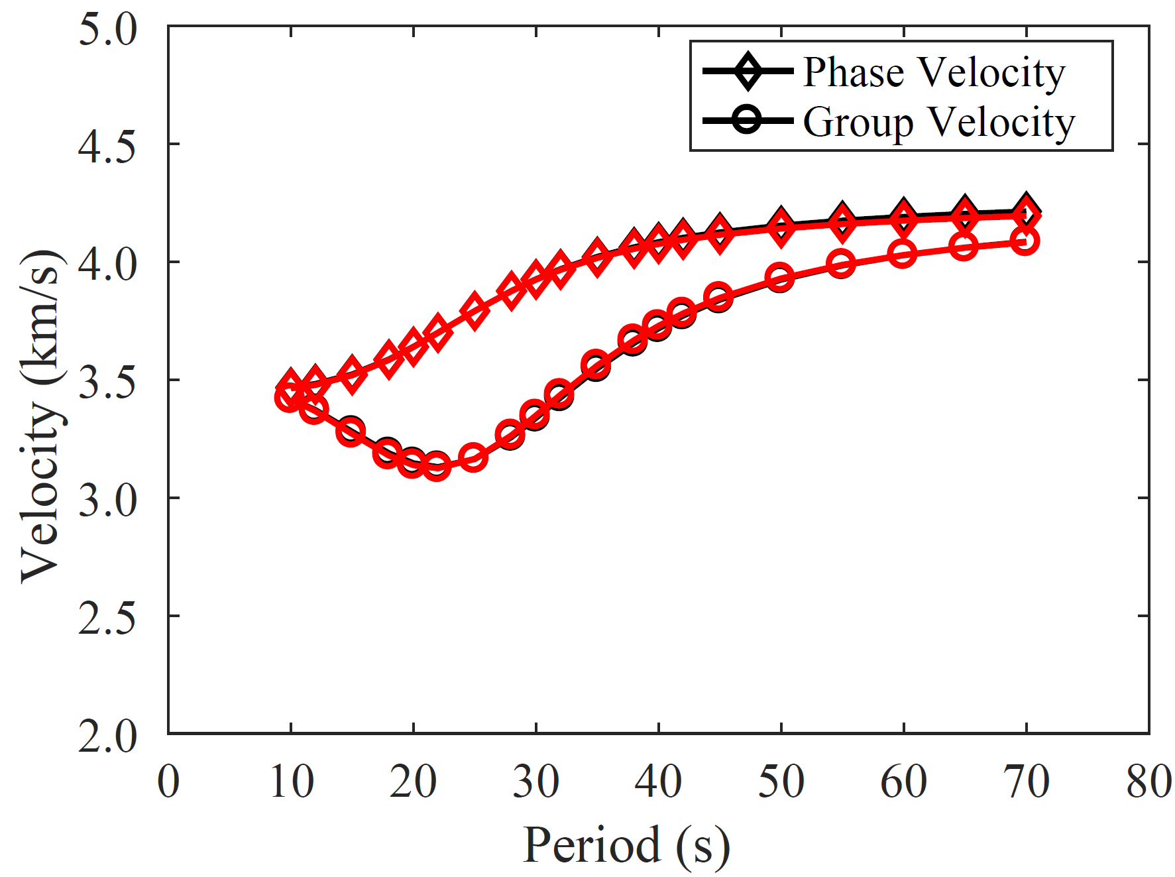
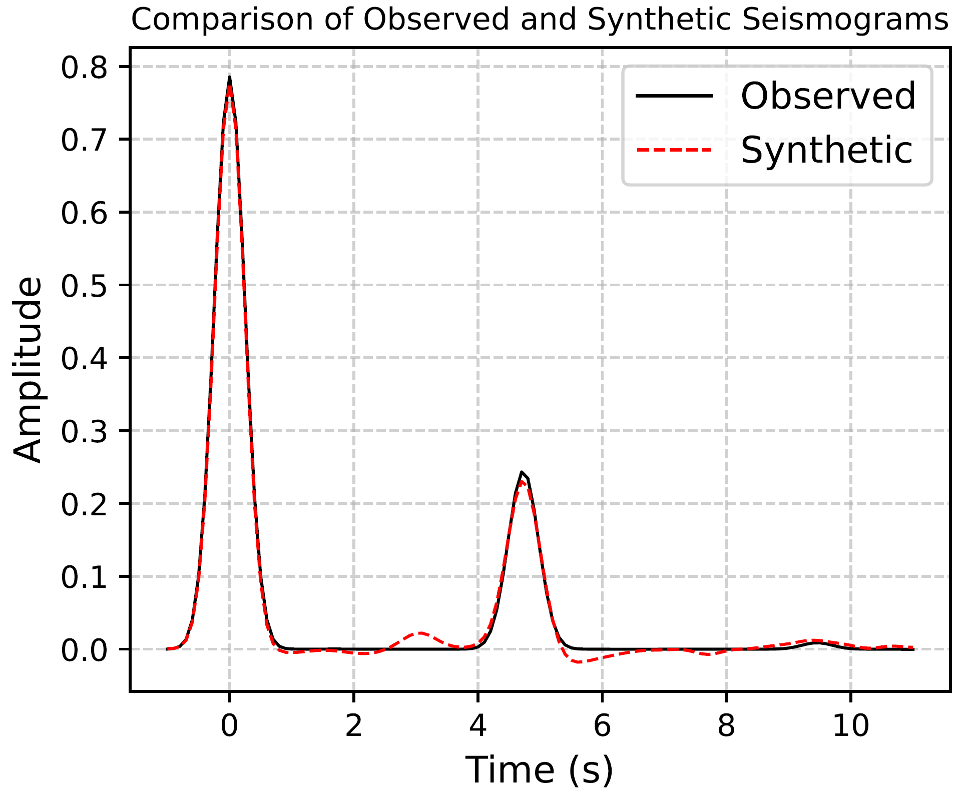
联合反演 面波+接收函数+VDSS 数据

Slide 9
结语
目前的认识：联合反演 面波+接收函数+VDSS 数据有望同时约束地壳上地幔顶部H-V_{P}-V_{S}-κ，可为太古宙地质研究提供有力的工具
目前正在做的：测试更多模型（下地壳高速体模型/中地壳低速体模型）
下一步的计划：最终以实测数据检验方法的有效性

